Slide 1



UNIVERSIDAD
PÚBLICA DE EL ALTO

Slide 2







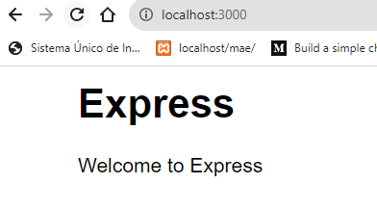
EXPRESS
GENERATOR
UNIVERSIDAD
PÚBLICA DE EL ALTO

Slide 3







EXPRESS
GENERATOR
UNIVERSIDAD
PÚBLICA DE EL ALTO

Slide 4
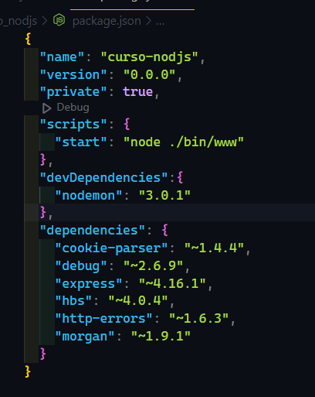

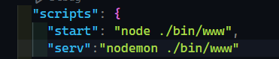


Nodemon
UNIVERSIDAD
PÚBLICA DE EL ALTO

